Slide 1


茶杯尺寸测量视觉方案（3D）
►
VISION PLAN

Slide 2
目录：
一．项目描述
二．项目验证
三．配置清单
四．逻辑流程
五. 评估结果&注意事项
六．售后服务说明

Slide 3

一．
项目描述
●产品名称：茶杯
●测量内容：尺寸
●产品材质：塑料
●产品颜色：彩色
●产品尺寸(mm × mm × mm)：100.0 * 100.0 * 200.0
●来料方式：传
●测量精度要求(mm)：1
●检测时产品运动速度(m/s)：0
●检测节拍(pcs/min)：20
●工作距离(mm)：450
方案布局图

Slide 4

二．
项目验证
参数名称 | 参数值
3D结构光相机型号 | PRO XS
3D结构光相机类型 | 3D结构光相机
中场视野 | 325×240
相机精度 | 0.1mm @ 0.5m
采集时间 | 0.7-1.1
Z(工作距离) = 450mm, X视野大小 = 240mm, Y视野大小 = 325mm, Z向视野大小 = 300-600mm
视野图

Slide 5

三．
配置清单
系统构成

Slide 6
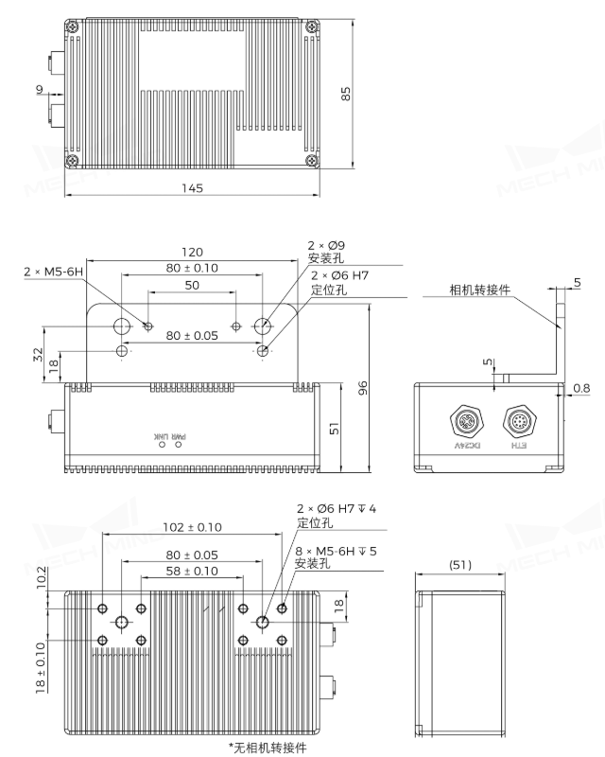
三．
配置清单
尺寸图
相机尺寸图

Slide 7
三．
配置清单
序号 | 名称 | 型号 | 单位 | 数量 | 厂家
1 | 3D结构光相机 | PRO XS | 台 | 1 | 梅卡曼德/MechMind
2 | 工控机 | - | 台 | 1 | -
3 | 显示器 | - | 台 | 1 | -
4 | 软件 | Mech-Vision-VIZ | 套 | 1 | 梅卡曼德/MechMind

Slide 8
四．
逻辑流程
逻辑流程
├── 图像采集
│ └── 使用3D相机采集茶杯点云数据
│ ├── 配置相机参数：分辨率1024×768，帧率30fps
│ ├── 设置ROI区域：聚焦茶杯主体区域（100×100×200mm）
│ └── 启用深度补偿算法消除塑料材质反光干扰
├── 预处理
│ └── 点云优化处理
│ ├── 降噪处理：使用统计滤波去除离群点（距离阈值0.5mm）
│ ├── 法向量计算：采用PCA方法估算表面法向量
│ ├── 分割处理：基于平面分割提取茶杯底面基准平面
│ └── 位姿对齐：将点云坐标系与机器人基坐标系对齐
├── 尺寸检测
│ └── 三维几何测量
│ ├── 高度测量：计算顶面最高点与底面基准平面的Z轴差值
│ ├── 直径测量：通过最小外接圆算法计算杯口直径
│ ├── 壁厚检测：沿Z轴方向取多个横截面计算壁厚均值
│ └── 精度校正：启用亚毫米级标定板补偿系统误差
├── 结果处理
│ └── 质量判定与输出
│ ├── 设置公差范围：高度±0.5mm，直径±0.8mm
│ ├── 生成检测报告：包含实际尺寸、偏差值、合格状态
│ └── 可视化标记：在3D点云中标注异常区域（红色警示）
├── 通信处理
│ └── 机器人交互
│ ├── 通过Modbus TCP协议传输检测结果
│ ├── 输出合格/不合格信号控制分拣机械臂
│ └── 发送茶杯位姿数据引导机器人抓取
└── 统计处理
└── 生产数据分析

Slide 9
四．
逻辑流程
├── 记录每批次检测数据（时间戳+尺寸数据）
├── 生成CPK报告：监控过程能力指数
└── 异常预警：当连续3个样本超差时触发警报

Slide 10
五．
评估结果&注意事项
05 评估结果 & 注意事项
现场环境
相机安装
物料一致性
风险点：塑料材质反光可能导致点云数据失真
解决方案：增加漫反射补光板并启用软件深度补偿算法
风险点：450mm工作距离易受机械振动干扰
解决方案：采用防震支架+螺钉固定相机基座
风险点：彩色茶杯与背景色相近导致分割误差
解决方案：配置黑色吸光底座强化轮廓对比度

Slide 11
六．售后服务说明
该设备上线后使用初期，我们会派专人进行全程跟踪：
处理解决可能发生的设备异常；
对现场人员进行培训指导。
设备交付后：售后服务一年。
若客户提出设备升级需求，我们会及时为您提供升级新方案。
联系我们：
邮箱：image@ytzrtx.com
电话：0535-2162897
地址：烟台致瑞图像技术有限公司

Slide 12
THANKS

